Slide 1
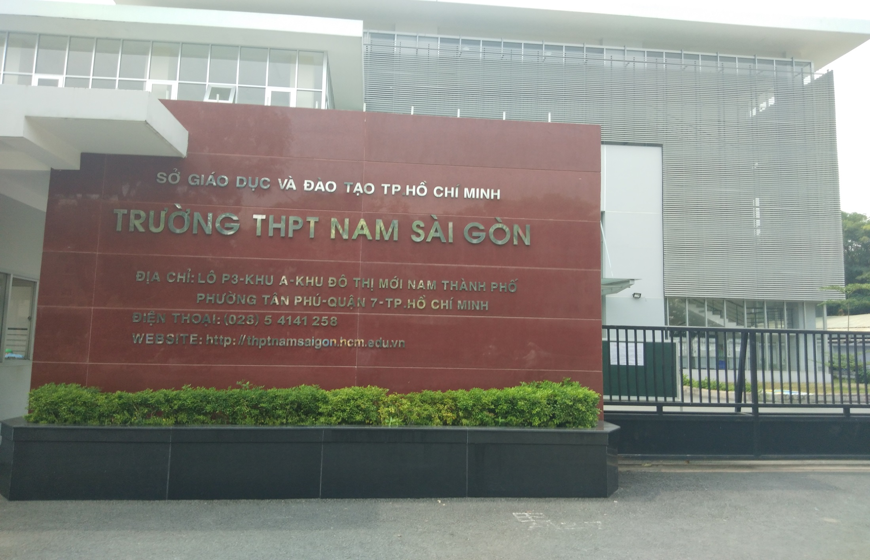

Slide 2
KIỂM TRA BÀI CŨ
Bài 1: Điền nội dung thích hợp vào (…..)
1/ x – 3 ≥ 0 x ….. 3
2/ x ≤ -5 x + ….. ≤ 0
3/ -2x ≥ 0 x ….. 0
4/ 3x ≥ 0 x …..0
≥
5
≤
≥
5/
6/
a
……… nếu a ≥ 0
|a| =
- a
……… nếu a < 0
9
-9
|x-3| = 9 x – 3 = ….. hoặc x – 3 = …….
x = …… hoặc x = ……..
12
-6

Slide 3
Ta biết cách giải pt chứa dấu GTTĐ :
|x-3| = 9 có dạng |A| = k với k là hằng số .
9
-9
|x-3| = 9 x – 3 = ….. hoặc x – 3 = …….
x = …… hoặc x = ……..
12
-6
Vậy còn pt dạng |A(x)| = B(x) với B(x) là biểu thức chứa x
( chẳng hạn |x-3| = 9 – 2x ) thì giải như thế nào ?

Slide 4
Bài 5: PHƯƠNG TRÌNH CHỨA DẤU GIÁ TRỊ TUYỆT ĐỐI
1. Nhắc lại về giá trị tuyệt đối
Giá trị tuyệt đối của số , kí hiệu là được định nghĩa
như sau:
Tìm các giá trị sau:
?
?
?

Slide 5
Bài 5: PHƯƠNG TRÌNH CHỨA DẤU GIÁ TRỊ TUYỆT ĐỐI
Áp dụng: Bỏ dấu giá trị tuyệt đối và rút gọn biểu thức sau:
Giải
≥
a/ Khi x ≥ 3, ta có x - 3 …..0
nên ⏐x - 3⏐= ……..
Vậy: A = …... + x - 2 =……..
b/ Khi x > 0, ta có …….
nên ⏐-2x ⏐= ………. = ……
Vậy:B = 4x + 5 + …. = …….
- 2x < 0
x - 3
-(- 2x )
2x
x - 3
2x - 5
2x
6x + 5
Tương tự : Rút gọn các biểu thức sau:
?1

Slide 6
Bài 5: PHƯƠNG TRÌNH CHỨA DẤU GIÁ TRỊ TUYỆT ĐỐI
?1
Rút gọn các biểu thức sau:
GIẢI

Slide 7
Ví dụ 1 : Giải phương trình
|5x|= 3x + 8
(1)
01:00
00:59
00:58
00:57
00:56
00:55
00:54
00:53
00:52
00:51
00:50
00:49
00:48
00:47
00:46
00:45
00:44
00:43
00:42
00:41
00:40
00:39
00:38
00:37
00:36
00:35
00:34
00:33
00:32
00:31
00:30
00:29
00:28
00:27
00:26
00:25
00:24
00:23
00:22
00:21
00:20
00:19
00:18
00:17
00:16
00:15
00:14
00:13
00:12
00:11
00:10
00:09
00:08
00:07
00:06
00:05
00:04
00:03
00:02
00:01
00:00
Em hãy giải phương trình trên theo gợi ý :
+) Nếu 3x ≥ 0 ⇔ x ≥ 0 khi đó : |5x|= …….
Phương trình (1) có dạng ……. = 3x + 8
5x
BĐ
5x
……........= 8
…… = 8
x = ….
5x – 3x
2x
4
(…………….đk: x ≥ 0 )
thỏa mãn
+) Nếu …... < 0 ⇔ x < 0 khi đó |5x|= ………
Phương trình (1) có dạng …….. = 3x + 8
3x
-5x
-5x
………… = 8
……….. = 8
x = ……
-5x – 3x
-8x
(………….. đk:x < 0)
-1
thỏa mãn
Vậy tập nghiệm của phương trình (1) là S = { ……….}
-1; 4
Ví dụ 2 : Giải phương trình
|x-3|= 9 - 2x
(2)

Slide 8
Ví dụ 2 : Giải phương trình
|x-3|= 9 - 2x
(2)
Giải
+) Nếu x - 3 ≥ 0 ⇔ x ≥ 3 khi đó : |x - 3|= x - 3
Phương trình (2) có dạng x - 3 = 9 – 2x
x + 2x = 9 + 3
3x = 12
x = 4
( thỏa mãn đk: x ≥ 3 )
+) Nếu x - 3 < 0 ⇔ x < 3 khi đó |x- 3|= -(x – 3) = -x + 3
Phương trình (2) có dạng -x + 3 = 9 – 2x
-x + 2x = 9 - 3
x = 6
(Loại vì ko t/m đk x < 3)
Vậy tập nghiệm của phương trình (2) là S = { 4 }

Slide 9
Chú ý Để giải ph­¬ng trình cã d¹ng |A(x)| = B(x) (*)
Trở lại vấn đề :
Ta ph¶i xÐt hai tr­êng hîp:
+) NÕu A(x) ≥ 0 ⇔ Đk (1)
Khi đó pt (*) ⇔A(x)=B(x) .Giải pt(đối chiếu nghiệm với đk 1)
+) NÕu A(x) < 0 ⇔ Đk (2)
Khi đó pt (*) ⇔ - A(x)=B(x) .Giải pt (đối chiếu nghiệm với đk 2)
+)Kết luận tập nghiệm pt
Pt dạng |A(x)| = B(x) với B(x) là biểu thức chứa x
( chẳng hạn |x-3| = 9 – 2x ) thì giải như thế nào ?
02:00
01:59
01:58
01:57
01:56
01:55
01:54
01:53
01:52
01:51
01:50
01:49
01:48
01:47
01:46
01:45
01:44
01:43
01:42
01:41
01:40
01:39
01:38
01:37
01:36
01:35
01:34
01:33
01:32
01:31
01:30
01:29
01:28
01:27
01:26
01:25
01:24
01:23
01:22
01:21
01:20
01:19
01:18
01:17
01:16
01:15
01:14
01:13
01:12
01:11
01:10
01:09
01:08
01:07
01:06
01:05
01:04
01:03
01:02
01:01
01:00
00:59
00:58
00:57
00:56
00:55
00:54
00:53
00:52
00:51
00:50
00:49
00:48
00:47
00:46
00:45
00:44
00:43
00:42
00:41
00:40
00:39
00:38
00:37
00:36
00:35
00:34
00:33
00:32
00:31
00:30
00:29
00:28
00:27
00:26
00:25
00:24
00:23
00:22
00:21
00:20
00:19
00:18
00:17
00:16
00:15
00:14
00:13
00:12
00:11
00:10
00:09
00:08
00:07
00:06
00:05
00:04
00:03
00:02
00:01
00:00
Nhóm 1+ 2
HOẠTĐỘNG
NHÓM
Nhóm 3+ 4
BĐ

Slide 10
Giải các phương trình
a) x + 5 = 3x + 1 b) -5x = 2x + 21
Gi¶i
Nếu x + 5 ≥ 0 ⬄ x ≥ - 5
Ta có phương trình : x + 5 = 3x + 1 ⬄ x = 2 (nhận)
Nếu x + 5 < 0 ⬄ x < -5
Ta có phương trình :
-(x+5) = 3x + 1 ⬄ x = (loại)
Vậy tập nghiệm của pt
đã cho là S = { 2 }
Nếu -5x ≥ 0 ⬄ x 0
Ta có phương trình : -5x = 2x + 21 ⬄ x= 3 (nhận)
Nếu -5x < 0 ⬄ x > 0
Ta có phương trình :
5x = 2x + 21 ⬄ x = 7(nhận )
Vậy tập nghiệm của pt
đã cho là S={-3;7}

Slide 11
Ô CHỮ THÔNG MINH
1
1
1
0
0
2
9
0
3
3
7
5
Phần thưởng
4
Luật chơi
Dãy số …… có ý nghĩa gì đây ?
Ngày giỗ tổ Hùng Vương 10/03(Âm lịch)

Slide 12
Nguồn gốc và ý nghĩa của ngày Giỗ tổ Hùng Vương
“Dù ai đi ngược về xuôi –
Nhớ ngày giỗ tổ mùng mười tháng ba”,
Đó là câu ca dao mà người dân Việt Nam trên khắp thế giới ai ai cũng ghi nhớ trong tâm thức. Đây là ngày lễ trọng đại của dân tộc được tổ chức tại Đền Hùng, Việt Trì, Phú Thọ vào ngày mùng 10 tháng 3 âm lịch nhằm tưởng nhớ công ơn của các vua Hùng, của các bậc tiền nhân từ bao đời nay. Theo truyền thuyết thì Lạc Long Quân và Âu Cơ được xem như là Thủy Tổ người Việt, cha mẹ của các Vua Hùng. Lạc Long Quân và Âu Cơ sinh ra 100 con, 50 con theo Cha xuống biển, 50 con theo Mẹ lên núi. Con cả được truyền ngôi lấy hiệu là Hùng Vương. Thông thường, nói đến giỗ Tổ là nói đến giỗ Tổ Hùng Vương. Lễ hội Đền Hùng còn được gọi là ngày Giỗ Tổ Hùng Vương.

Slide 13
Phần thưởng của bạn là :
Một tràng pháo tay và có ngay hộp quà
Hộp quà

Slide 14
H­íng dÉn häc ë nhµ
N¾m vững c¸c b­ưíc gi¶i ph­ư¬ng trình chøa dÊu gi¸ trÞ tuyÖt ®èi
Lµmc¸c bµi tËp:35,36,37(SGKtrang 51)
Lµm c¸c c©u hái «n tËp ch­ư¬ng .

Slide 15
Luật chơi:
- Chúng ta có 4 ô hàng ngang tương ứng với 4 câu hỏi.
- Bạn có thể chọn câu trả lời một cách tuỳ ý mà không cần theo thứ tự.
- Sau khi giải được hết các câu hỏi thì ở hàng dọc
cuối cùng sẽ hiện lên một dãy số có ý nghĩa như lời
gợi ý.
1
2
3
4

Slide 16
Câu 1: Phương trình có nghiệm là x = ?
|x-1| = 0
Đáp Án : x = 1

Slide 17
Câu 2: Nghiệm nhỏ nhất của bất phương trình: x – 100 ≥ 0 là bao nhiêu ?
Đáp Án : x = 100

Slide 18
Câu 3: Phương trình sau
có nghiệm duy nhất là x = ?
|x-2| = 178 - x
90

Slide 19
Câu 4: Điều kiện để :
|x – 375 | = x – 375 là:
x ….
≥
375

